Slide 1
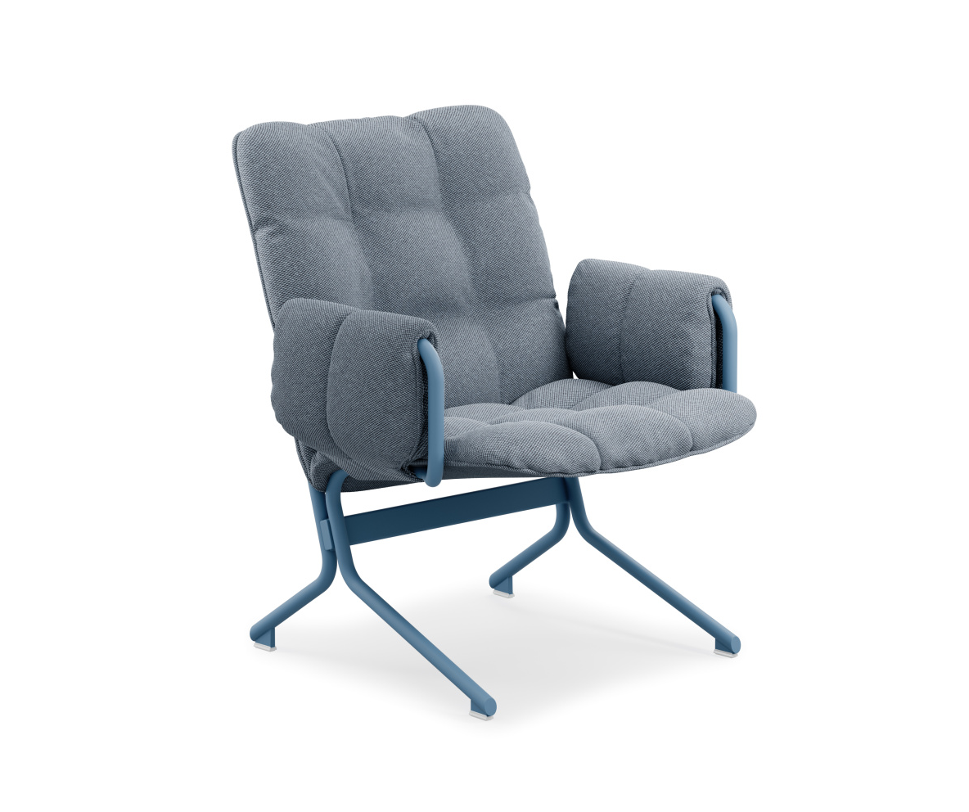
Jak pozbyć się produktu - Profim Snap
Uwaga: Ten produkt został zaprojektowany z myślą o łatwym demontażu!
Oceń stan mebla.
Flokk dostarcza części zamienne umożliwiające łatwą wymianę zużytych podzespołów.
Rozważ darowiznę lub sprzedaż, jeśli jest w dobrym stanie.

Slide 2
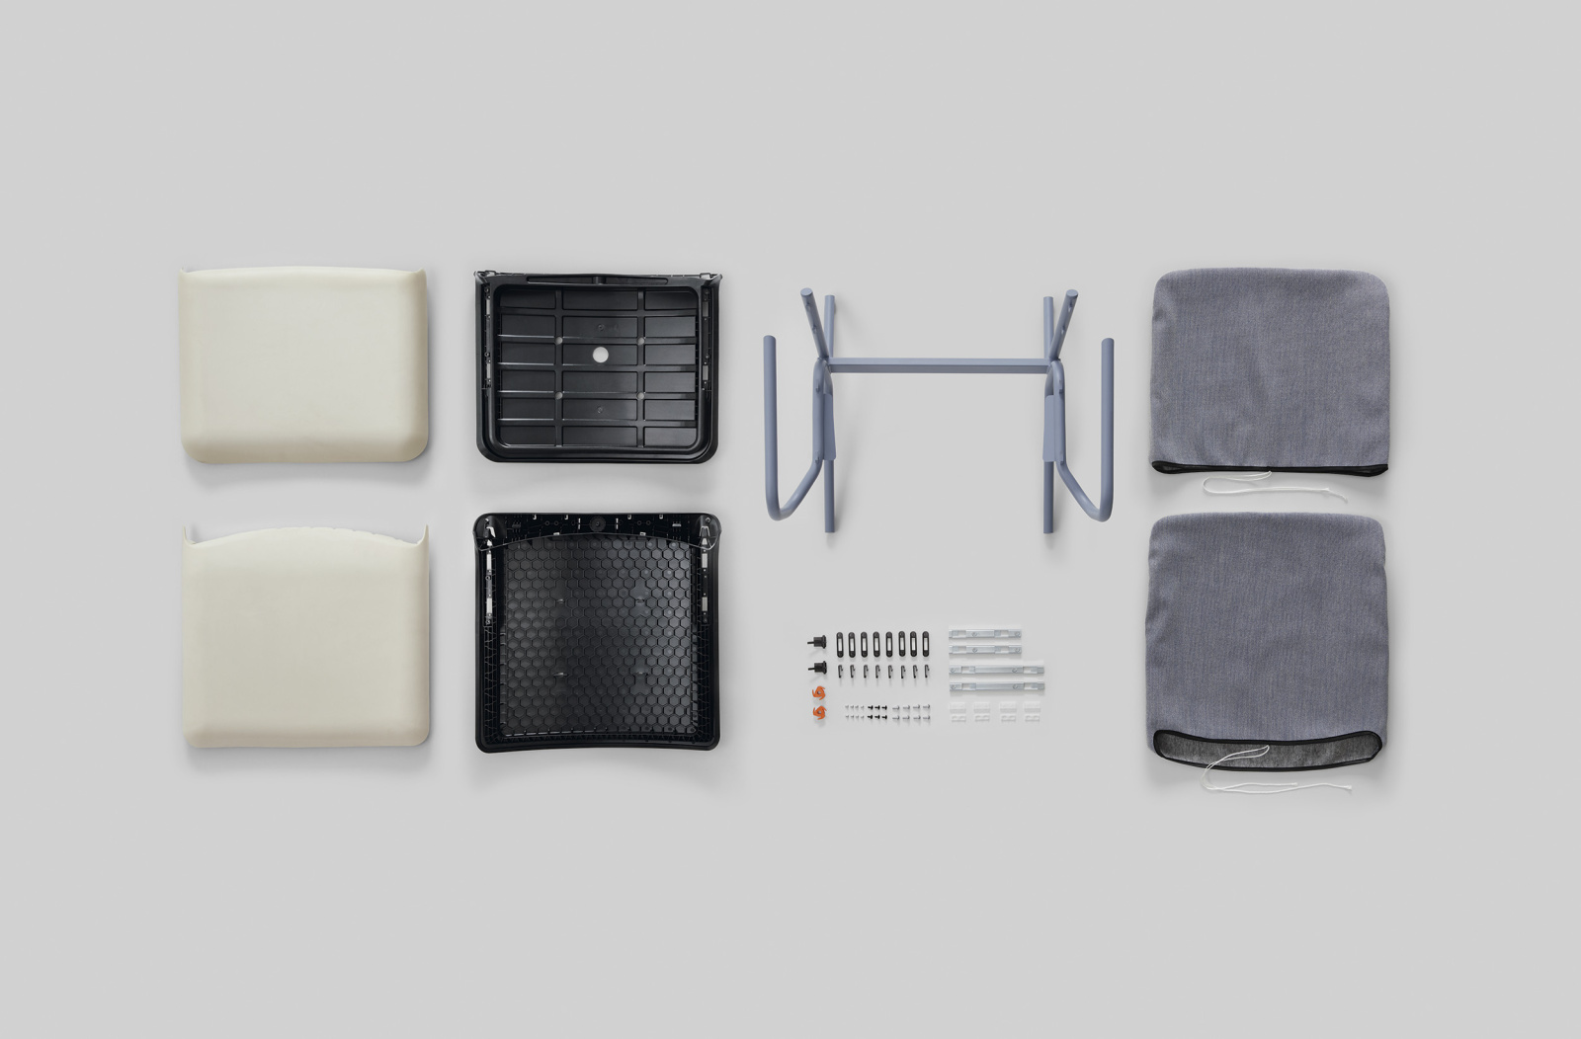
Jak pozbyć się produktu - Profim Snap
Uwaga: Ten produkt został zaprojektowany z myślą o łatwym demontażu!
RECYKLING – rozłóż produkt na osobne materiały.
Recykling jest najlepsza opcja dla tego produktu, łatwość w odseparowaniu różnych materiałów od siebie pozwala łatwo je segregować.
Oddaj / skontaktuj się z lokalnym zakładem zajmującym się gospodarką odpadami.
W przypadku uszkodzenia produktu lub braku możliwości jego demontażu należy skontaktować się z lokalnym przedsiębiorstwem zajmującym się gospodarka odpadami.

